Slide 1
INOVAÇÃO & EDUCAÇÃO

Slide 2
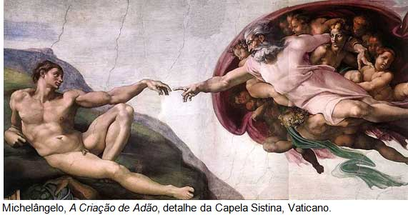
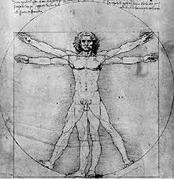
Conceitos de Inovação

Slide 3
Ideia
Invenção
Descoberta
INOVAÇÃO

Slide 4
Inovação
Por acaso
Planejado

Slide 5
Tangíveis
Produtos/Processos
Serviços
Intangíveis
Comportamentos
Procedimentos
Organização
Marketing
Posturas
Cultura

Slide 6
Inovação
Tangível
Intangível
Inovação
Planejado
Por acaso
Inovação
Invenção
Descobrimento
Ideia

Slide 7
Inovação é tudo aquilo que chega ao mercado
De forma planejada (ainda que gerada casualmente)
E que implica em impactos tangíveis e, sobretudo, em impactos intangíveis sobre a ordem de coisas até então prevalecente
Inovação gera novos comportamentos e novas situações: não são apenas mudanças “na curva”; são mudanças “de curvas”

Slide 8
Inovação
Observação
Experimento
Inovação
Conhecimento
Projeto
Inovação
Avaliação
Negócio

Slide 9
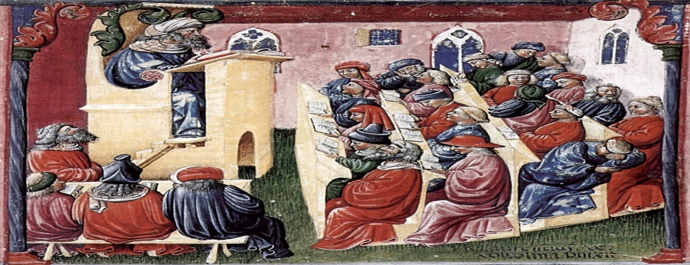
Inovação em Educação

Slide 10
Programa Internacional de Avaliação de Estudante (PISA)
RANKING DE LEITURA PISA 2012 |  |  |  | RANKING DE MATEMÁTICA PISA 2012 |  |  |  | RANKING DE CIÊNCIAS PISA 2012
1º | Xangai China | 507 |  | 1º | Xangai-China | 613 |  | 1º | Xangai-China | 590
20º | Alemanha | 508 |  | 16º | Alemanha | 514 |  | 12º | Alemanha | 524
 | Média da OCD | 496 |  |  | Média da OCDE | 494 |  |  | Média OCDE | 501
53º | Montenegro | 422 |  | 56º | Costa Rica | Costa Rica |  | 57º | Jordânia | 409
54º | Uruguai | 411 |  | 57º - | Albânia | 394 |  | 58º - | Argentina | 406
55º | Brasil | 410 |  | 58º - | Brasil | 391 |  | 59º - | Brasil | 405
56º | Tunísia | 404 |  | 59 | Argentina | 388 |  | 60º - | Colômbia | 399
57º | Colômbia | 403 |  | 60 | Tunísia | 388 |  | 61º | Tunísia | 398
65º | Peru | 384 |  | 65º | Peru | 368 |  | 65º | Peru | 373
Prof. José Marques Póvoa

Slide 11
Perfil da Educação no Brasil
17% jovens de 18 a 24 anos no Ensino Superior (incluindo os que já concluíram)
Bolívia: 21% Venezuela: 26% Argentina: 40% Chile: 27% Europa: 62% Colômbia: 33% EUA: 80%
Na América Latina abaixo do Brasil só tem o Haiti
Jovens de 15 a 17 anos: 50% fora do Ensino Médio –
8 milhões de jovens que NEM trabalham NEM estudam (geração nem/nem)
400 mil professores da educação básica pública sem formação superior adequada à LDB/1996
40 milhões de trabalhadores com escolaridade < 4 anos
Produtividade do trabalhador brasileiro = 1/3 do coreano, 1/4 do alemão e 1/5 do americano (CNI: 22/5/2013)
Prof. José Marques Póvoa

Slide 12
Perfil dos Cursos de Engenharia
➔ 150 cursos de engenharia(1990) ➔ ~ 650 hoje
➔ 2011 o total de matriculados em Engenharia ultrapassou, pela primeira vez, o de estudantes de direito
➔Formaram-se em 2012 mais de 54 mil engenheiros no Brasil. Em 2011 haviam sido 45 mil, 152% mais que uma década antes (18 mil, em 2001)
(Observatório de Engenharia da Universidade Federal de Juiz de Fora)
➔A quantidade de vagas oferecidas, avançou bem mais nas engenharias (266%) do que nas outras áreas (129%)
A discrepância decorre da alta taxa de evasão na engenharia, da ordem de 50%
Prof. José Marques Póvoa

Slide 13
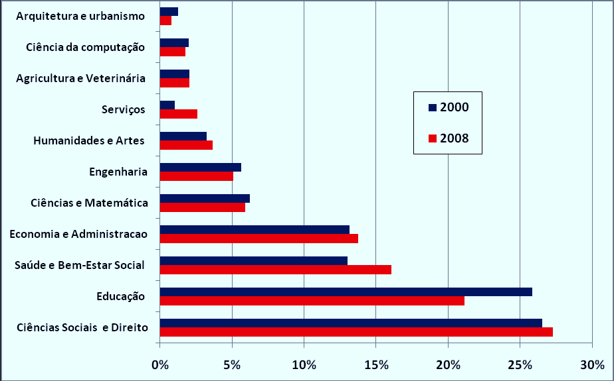
Apenas ~6,0% dos egressos de ensino superior se formaram em engenharia (2007)
Percentual baixo
Menor percentual entre 35 países com estatísticas disponíveis
–China (36%); Coréia do Sul (25%), EUA (6,1%)
Prof. José Marques Póvoa

Slide 14
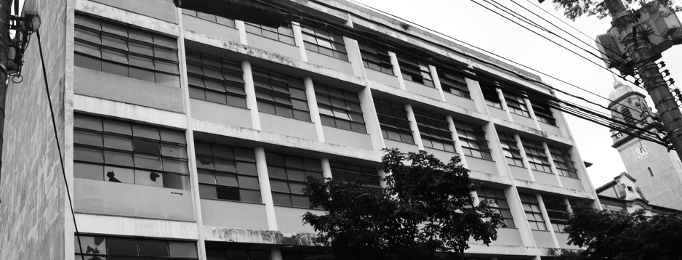
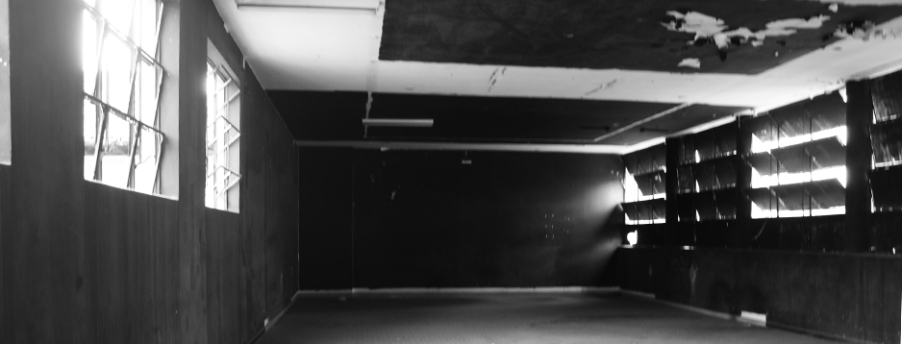

Slide 15
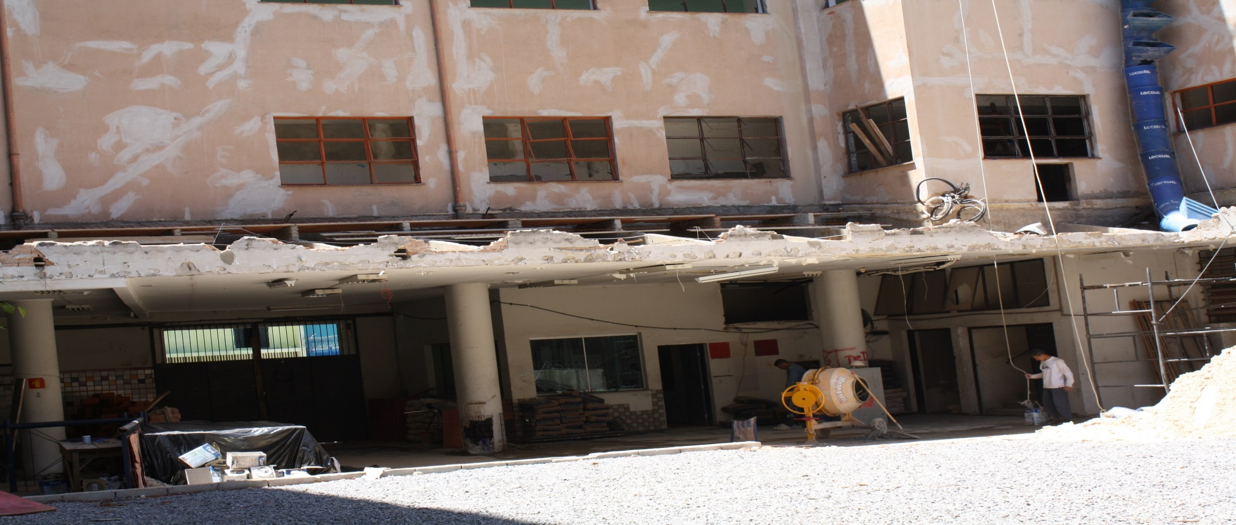
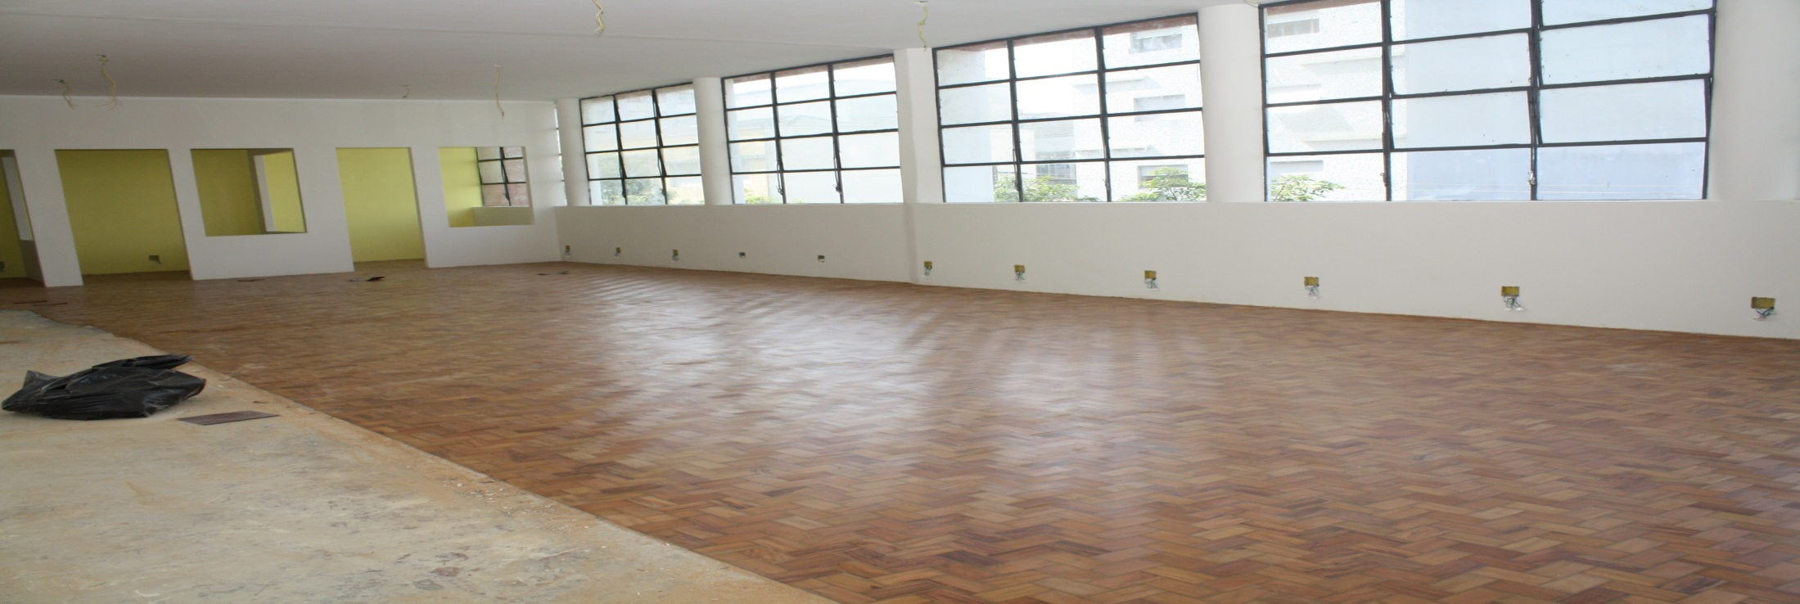

Slide 16
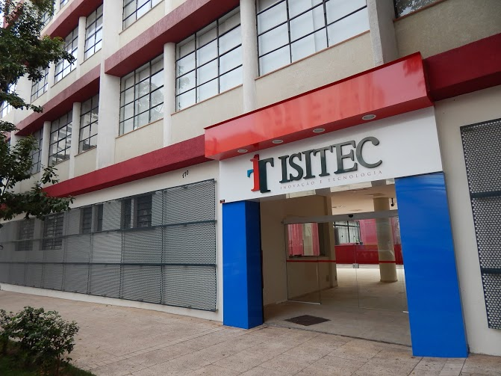

Slide 17
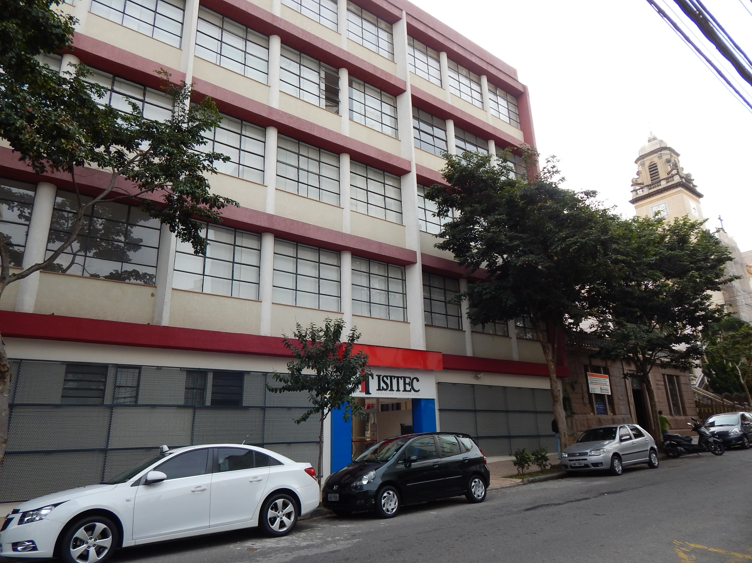

Slide 18
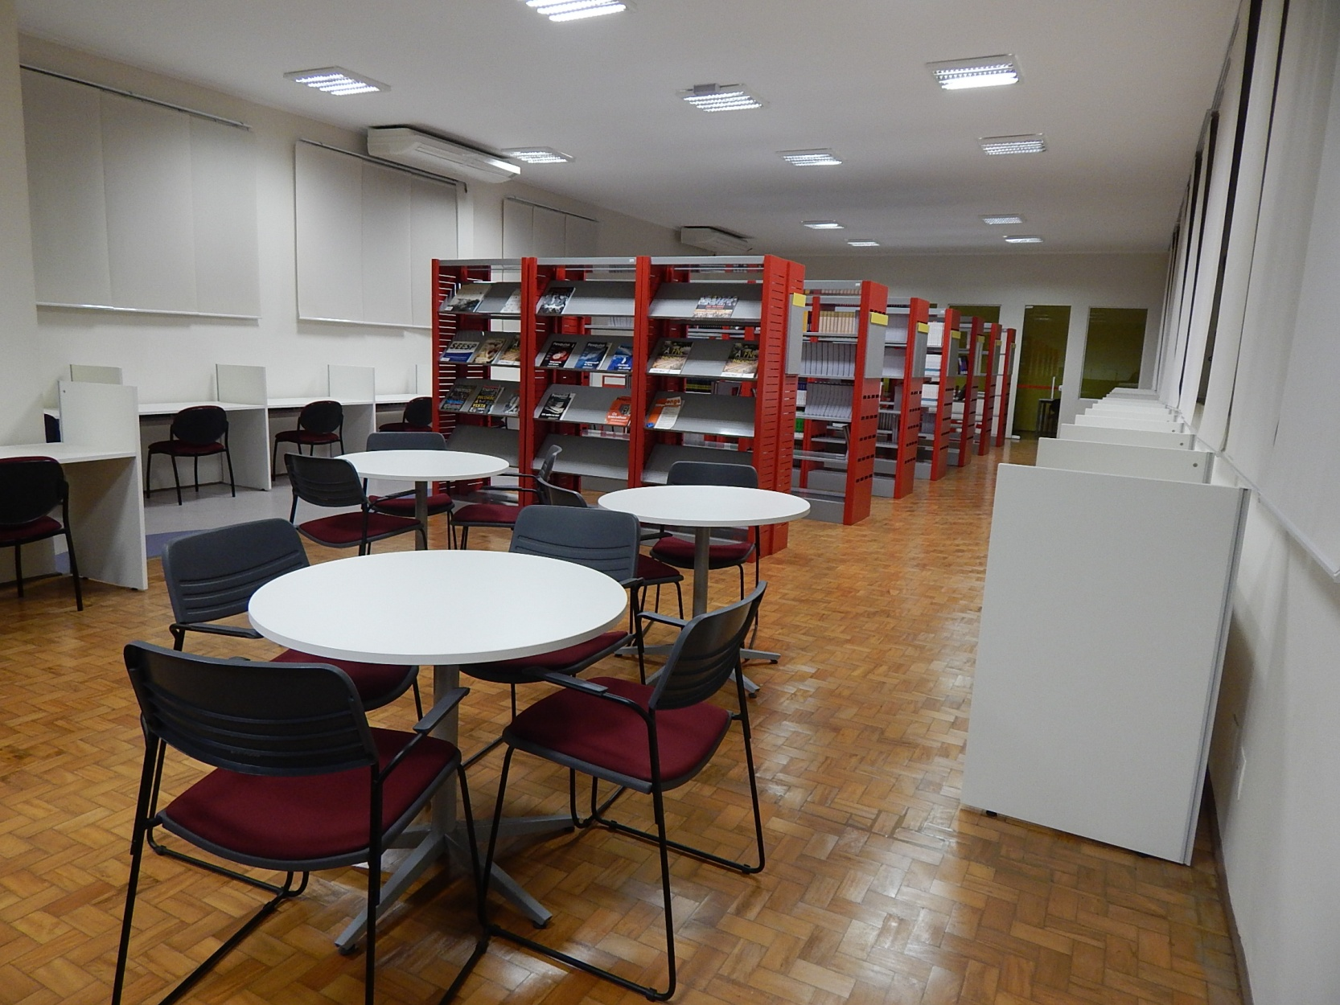

Slide 19
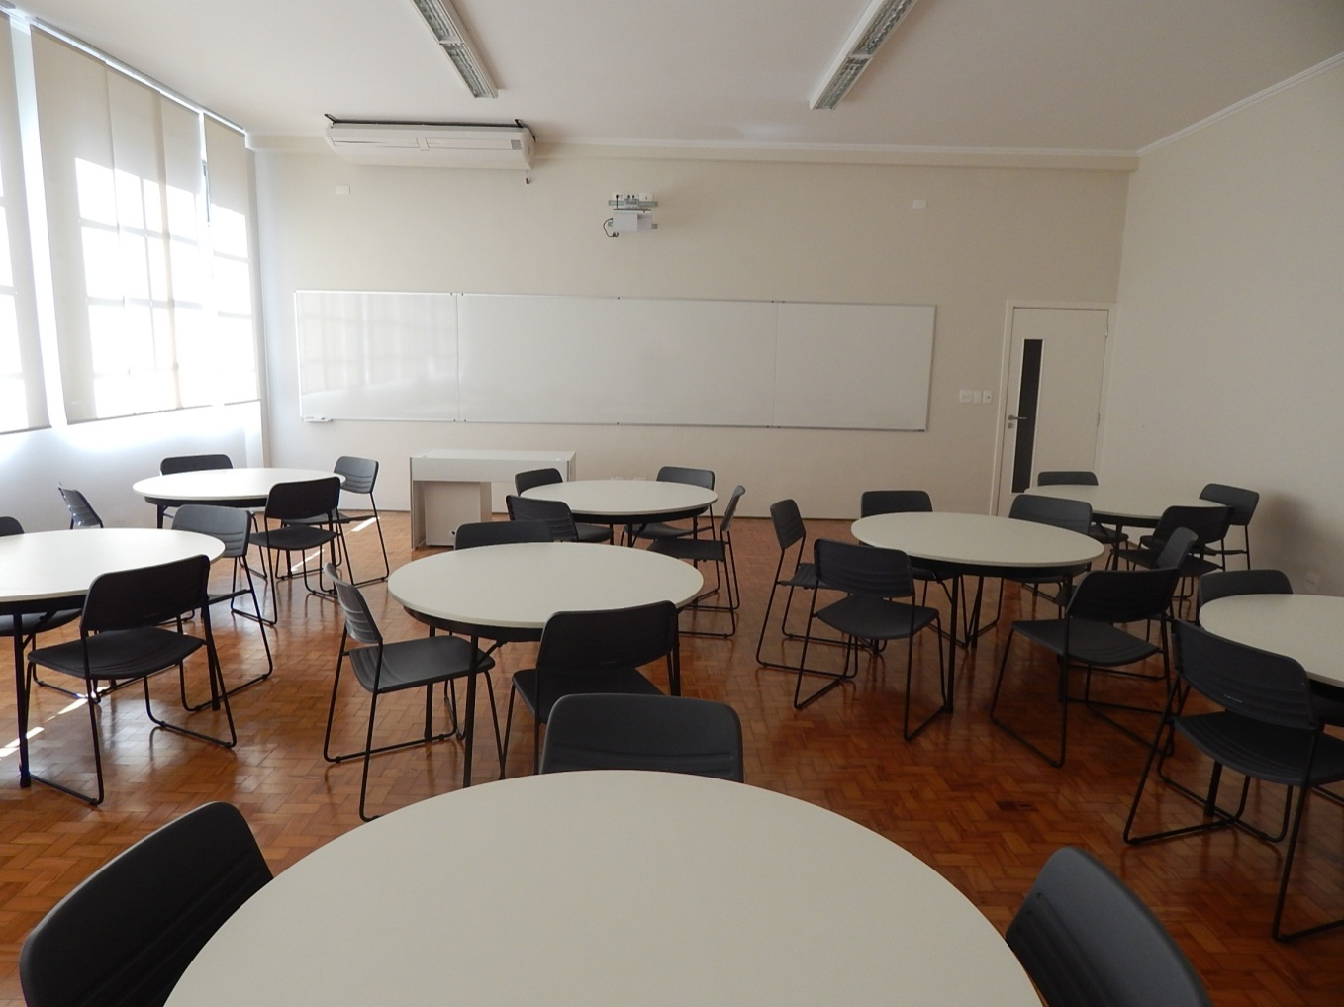

Slide 20
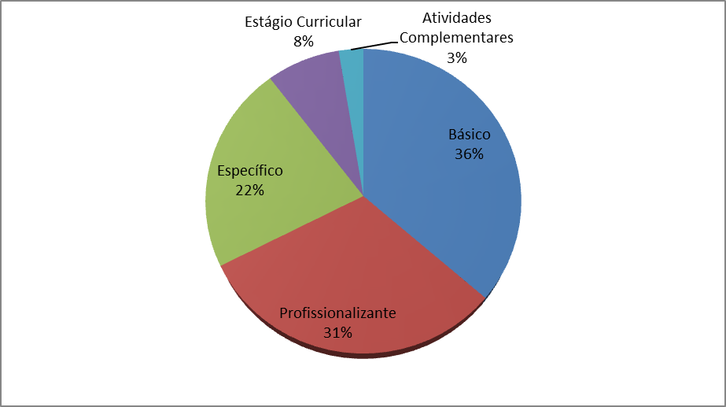
Núcleo | Carga.Hora Requisito | Porcentagem | Diretrizes Curriculares Nacionais do Curso de Graduação em Engenharia.
Básico | 1.680 | 36,4% | >30%
Profissionalizante | 1.440 | 31,2% | >15%
Específico | 1.020 | 22,1%
Estágio Curricular | 360 | 7,8% | >160 horas
Atividades Complementares | 120 | 2,5%
Total | 4.620 CH |  | 3.600 horas
ISITEC: + 28,3%

Slide 22
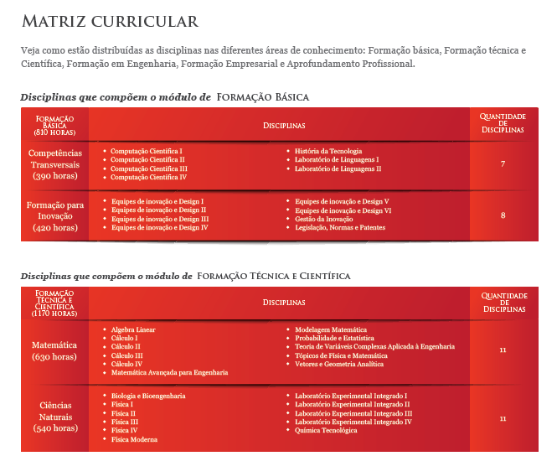

Slide 23
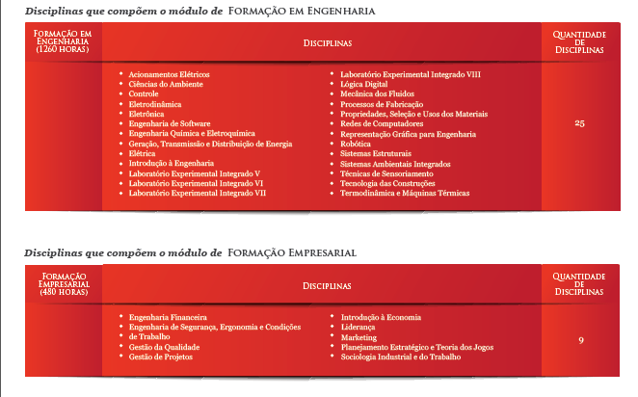

Slide 24
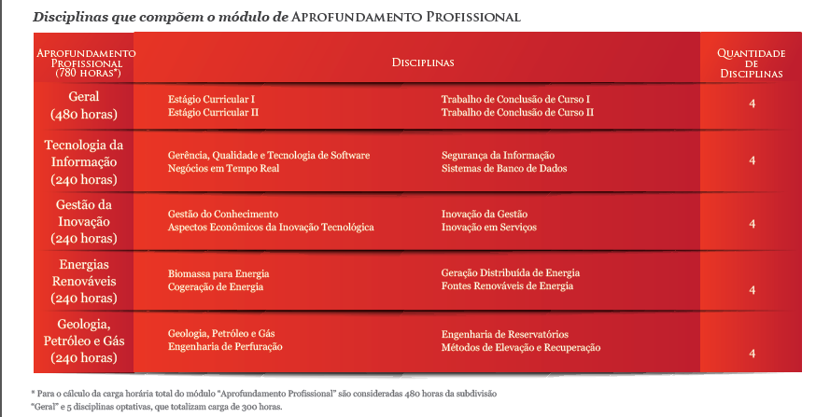

Slide 25
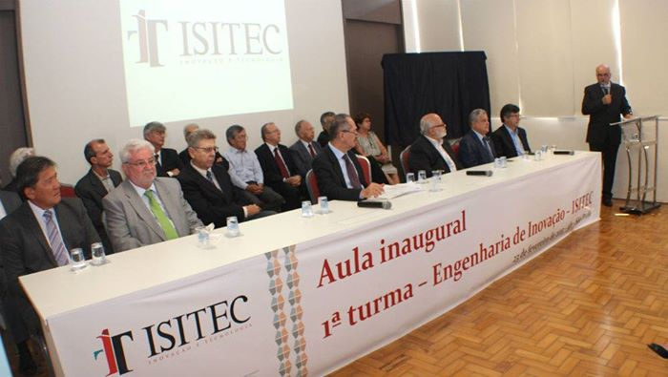

Slide 26
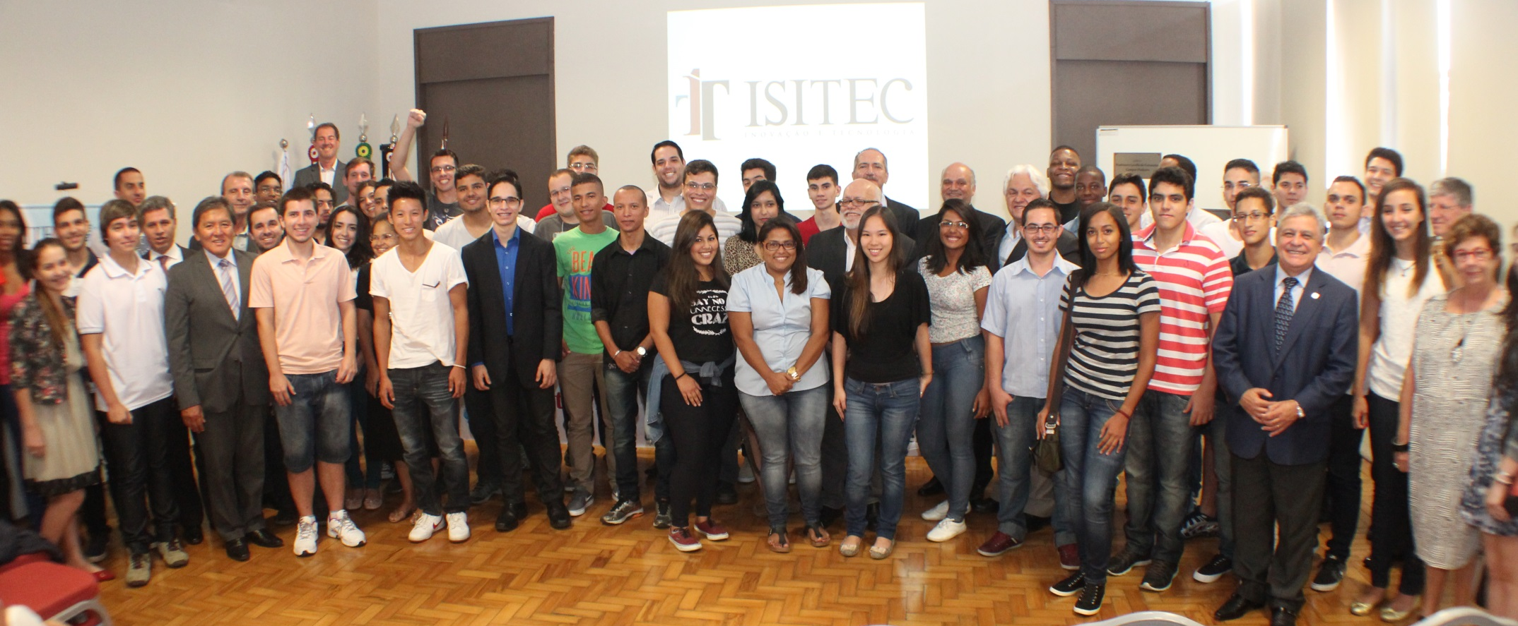

Slide 27
“Penso, logo existo”
René Descartes, 1637, em
“O Discurso do Método”
“Inovo, portanto sobrevivo”
Fulano de Almeida, 2105
Eng. Murilo Celso de Campos Pinheiro, SEESP
Eco. Saulo Krichanã, ISITEC

